Slide 1
大中票券債券市場展望雙週報
2022/06/13
Peter Tsai

Slide 2
市場回顧
最近美國公債10y利率從近期低點緩步走揚，受到非農就業數據較佳，以及5月通膨增長高於預期，利率再度挑戰前波高點。市場猜測6月份FED將升息三碼。上週五美債10y利率收在3.1555%。台債市場，成交較為清淡，趨勢主要跟隨美債，目前市場猜測台灣央行將在6月升息半碼至一碼。而養券成本持續上揚，令債券市場買盤觀望，利率不易大跌。上週五台債5y收在1.09%，10y收在1.295%。

Slide 3
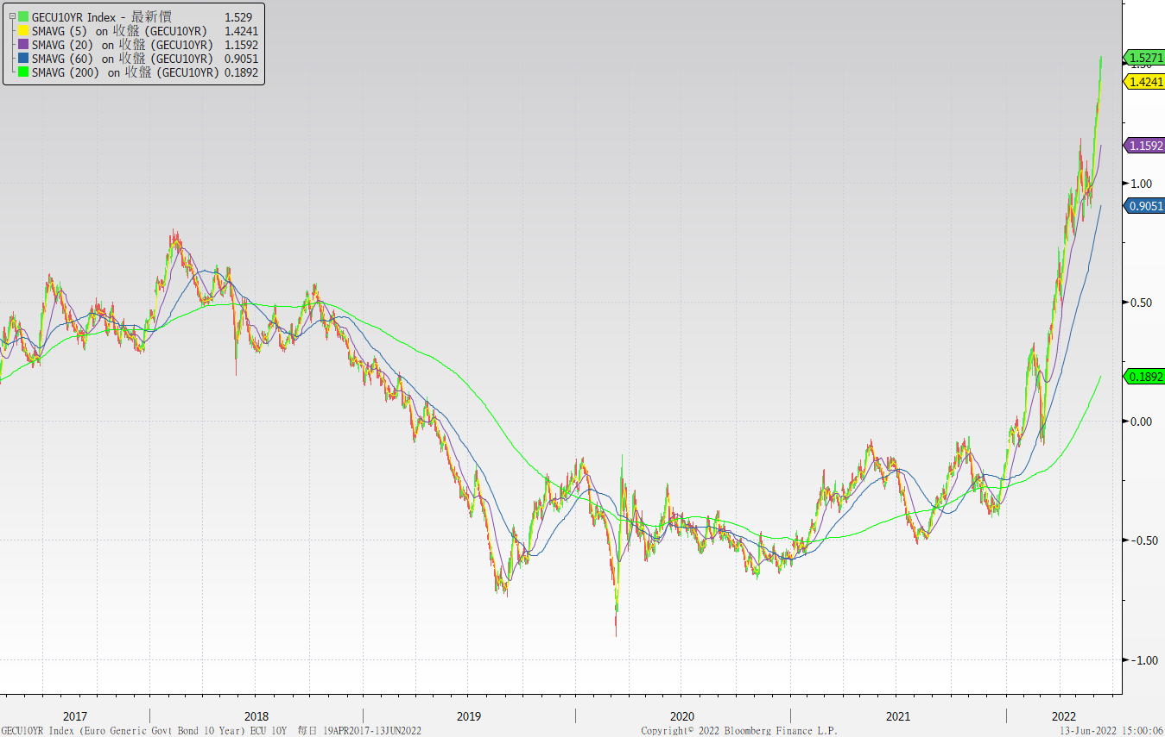
歐債十年期利率走勢圖

Slide 4
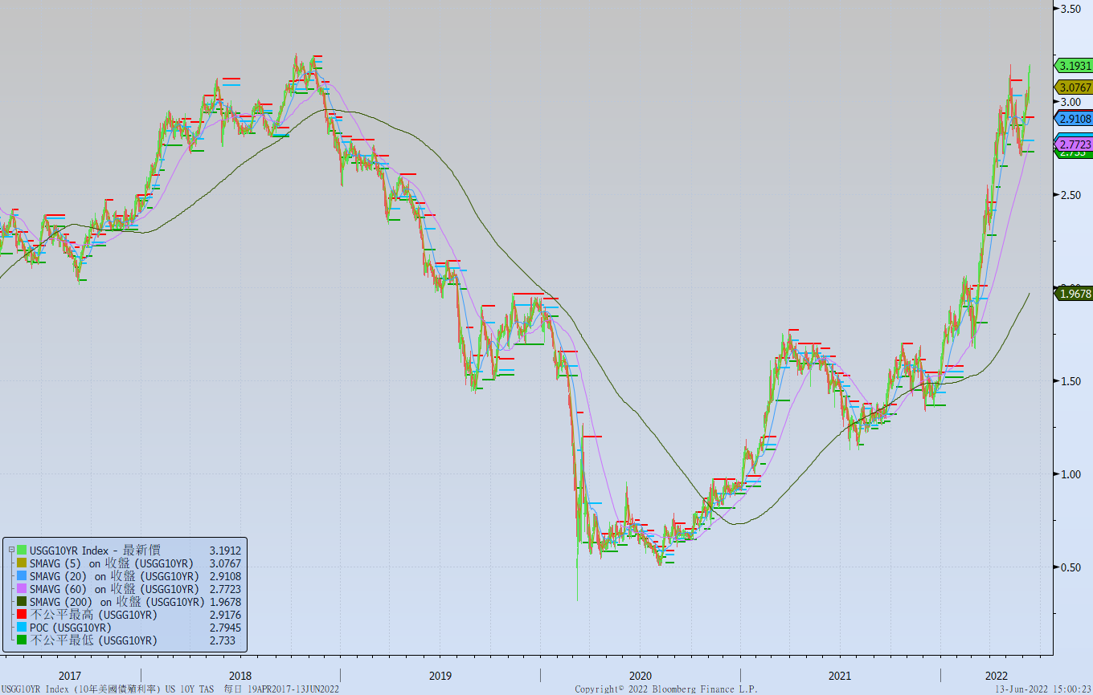
美債十年期利率走勢圖

Slide 5
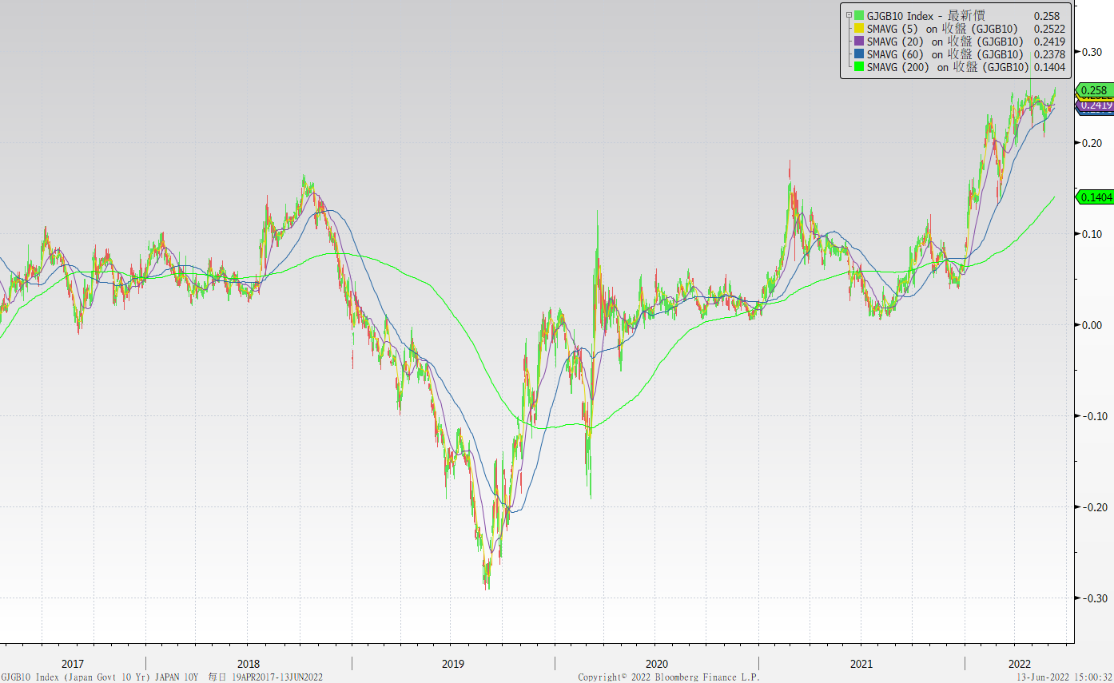
日債十年期利率走勢圖

Slide 6
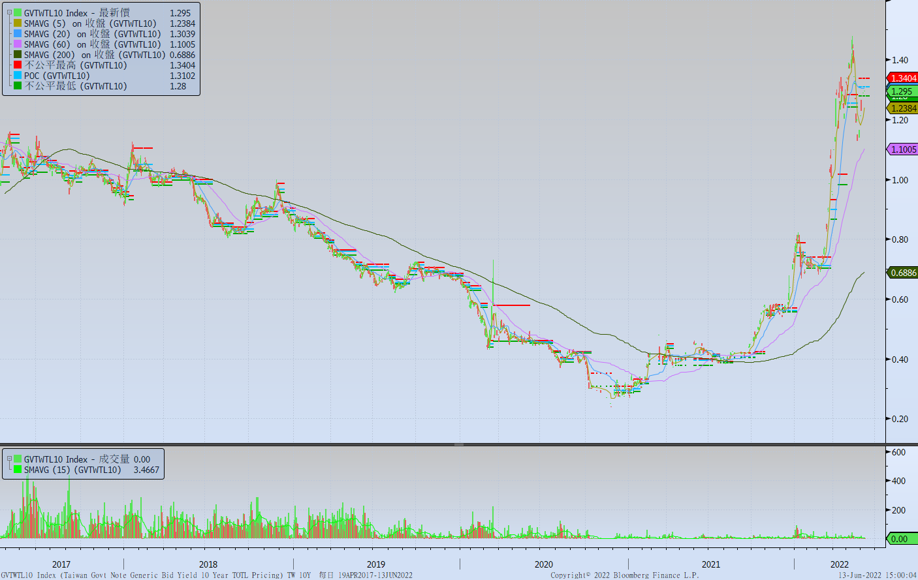
台債十年期利率走勢圖

Slide 7
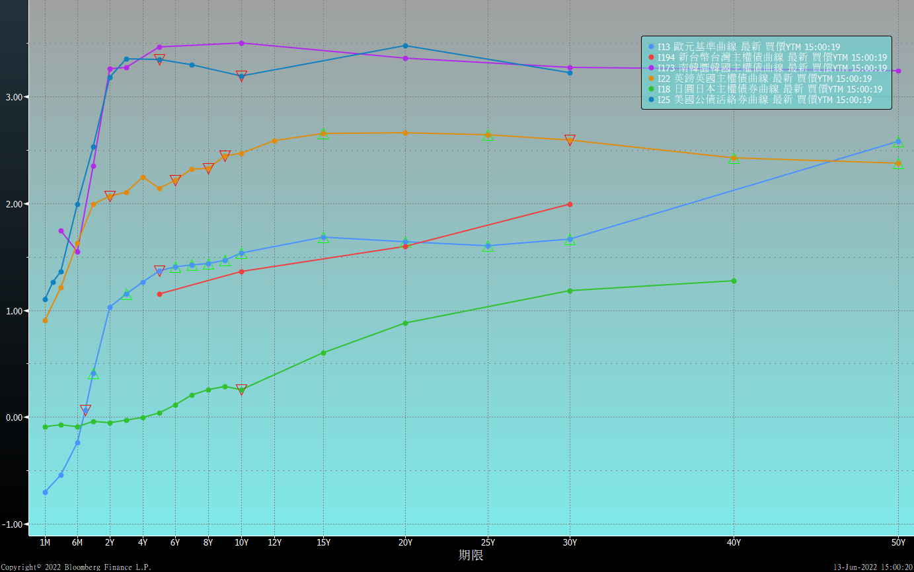
主要國家殖利率曲線

Slide 8
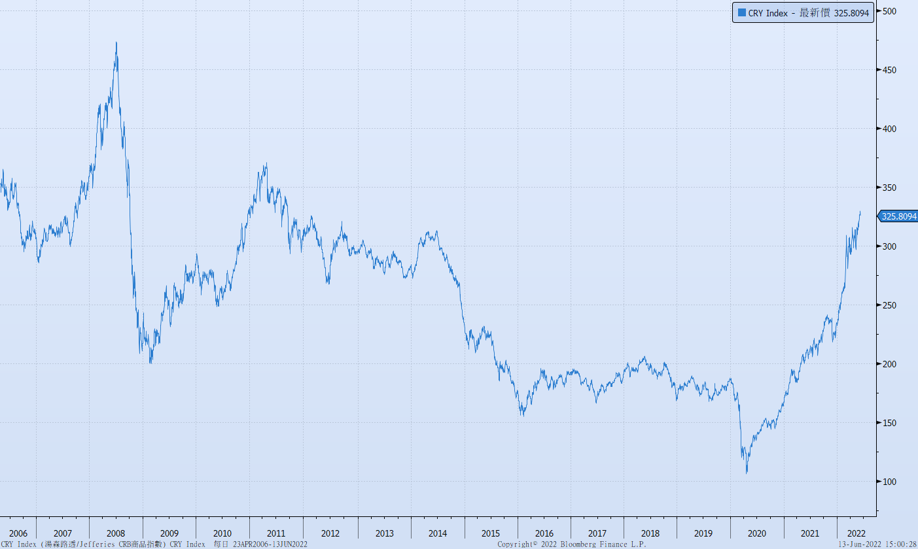
原物料指數

Slide 9
美國GDP成長率

Slide 10
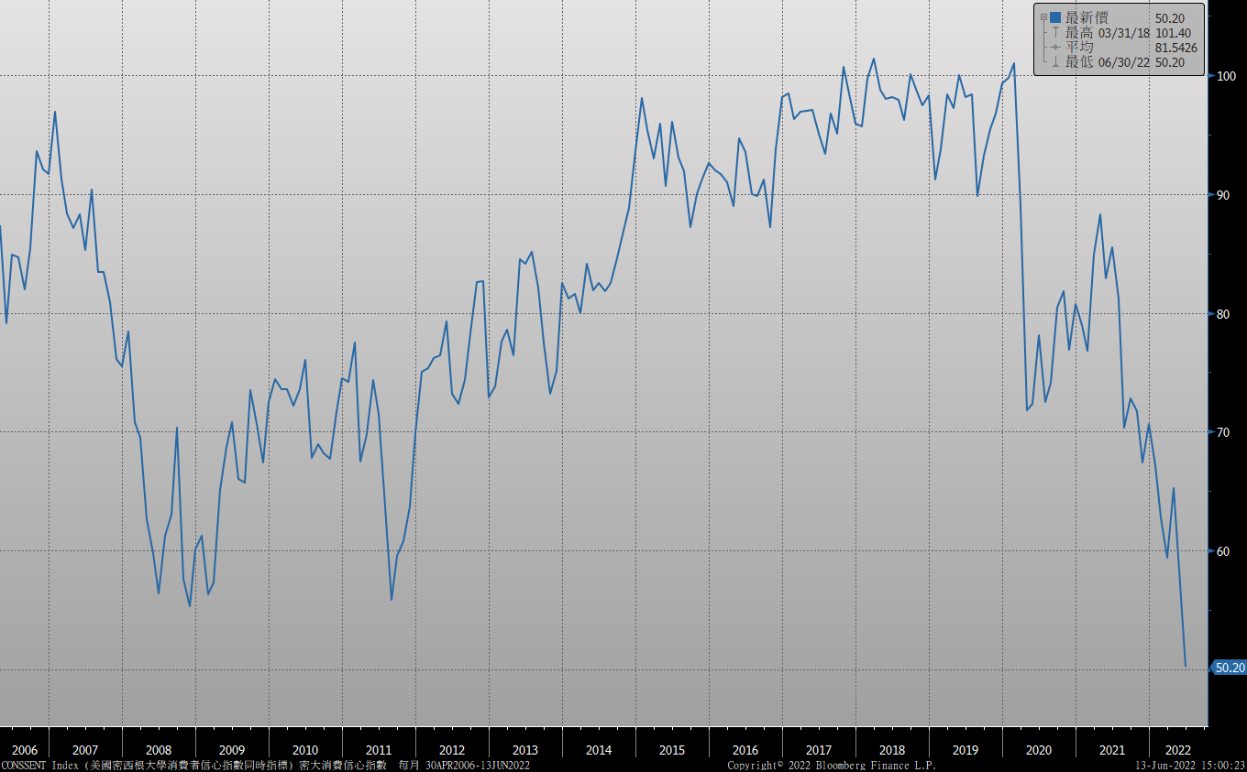
密大消費信心

Slide 11
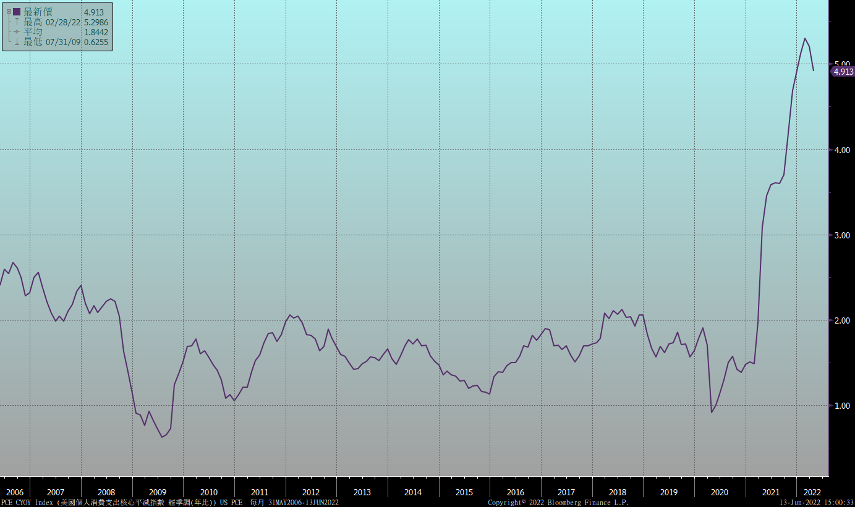
美國個人消費支出核心平減指數 經季調(年比)

Slide 12
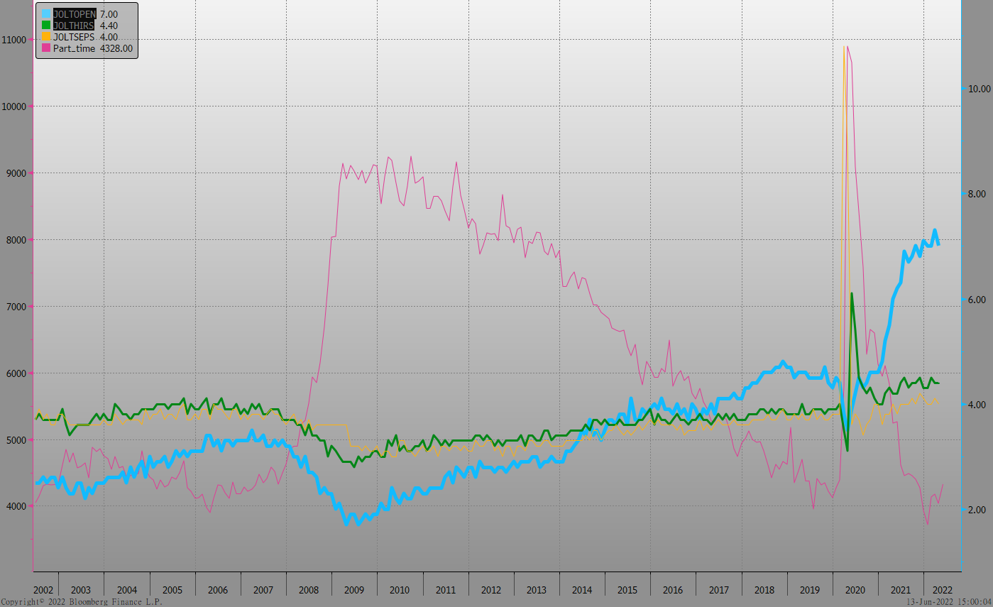
美國就業情況

Slide 13
美國新屋及成屋銷售

Slide 14
美國非農就業人數

Slide 15
經濟數據預報

Slide 16
市場展望
從利率走勢看，美債10y利率月線走平而季線仍向上漲。市場等待FOMC會後聲明，猜測9月升息幅度。預估10年券利率漲至3.0%~3.2%區間整理後，有再上漲機會。
在經濟數據方面，即將公布美國5月新屋開工、5月零售銷售及5月PPI數據，德國6月ZEW經濟數據。目前FED開始縮表，市場流動性尚可，但市場對後續的升息幅度再度轉為擴大緊縮。台債操作上，仍須注意新台幣兌美元走勢，參考近期養券成本持續走揚，央行減發存單等，表示市場資金從浮濫轉向正常化的步伐將延續，台灣央行控制通膨的決心不變，債市利率不易大跌。預估10y區間在1.20~1.45%。利率交換市場，5年期利率區間在1.40%~1.80%。

